Slide 1
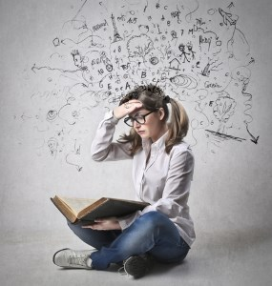
L
F
D
I
A
T
U
E
N
R
Ç
A
Ã
?
T
U
O
R
A

Slide 2
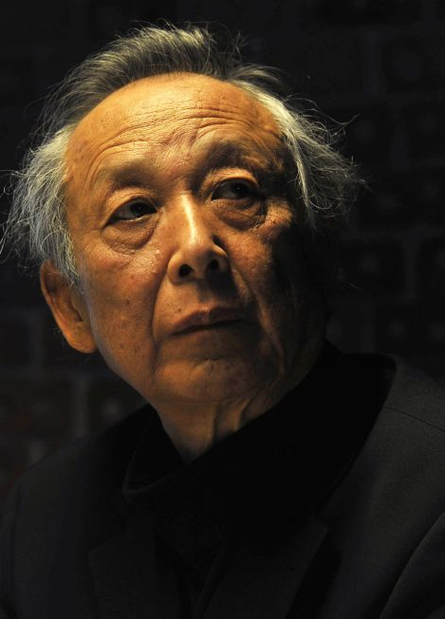
Gao Xingjian, escritor chinês que recebeu o Nobel de Literatura (2000), em seu discurso, na premiação, disse que nos séculos XX e XXI assistimos as ideologias influenciando a Literatura de modo muito marcante.

Slide 3
Até meados do Séc. XX, tínhamos as chamadas “Escolas Literárias” – Barroco, Romantismo, Realismo etc. A partir dos anos 1960, percebemos que a divisão em escolas e a imposição por escrever sob a égide de um dado estilo foi substituída por algo mais sutil: a obrigação de escrever literatura “engajada”.

Slide 4
Um clássico exemplo disso ocorreu no Brasil, quando Raquel de Queiroz “foi chamada às falas” pelo Partido Comunista à respeito de sua obra “O Quinze”.
Vários dos discursos de Xingjian tecem duras críticas à ideologia, considerando-a “o mal do século”. Ele afirma que o escritor nunca pode aceitar o papel de ideólogo, pois a sua função no mundo e na literatura é ser um idealista.

Slide 5
“O primeiro, busca reproduzir para seus contemporâneos a cartilha a qual está adstrito. Muda as palavras, capricha mais ou menos e nisto encontra seu prazer. Morre no seu século. O segundo, encontra ideias que julga salutares para a vida humana e para o convívio em sociedade e divulga-as de maneira mais ou menos inocente. Contudo, como consegue atingir os anseios arquetípicos da Humanidade, geralmente não morre”. Xingjian

Slide 6
A Literatura é da ordem das coisas que têm valor em si, intrínseco, valores ideais que não se prestam a ser componentes de algo supostamente maior; daí o esforço da ideologia no sentido de parasitá-la, visando outras funções, sendo o principal viés de apropriação o sociológico.
A Literatura tem uma função social, mas esta não pode ser determinada pela ideologia, transformando-a num acessório, num meio para atingir um fim: ela é o fim em si mesma.

Slide 7
Conforme comentamos na aula anterior, a leitura desvinculada da ideologia empodera o leitor; para que isso ocorra, é necessário que o escritor também não esteja rendido às ideologias.
Hoje, quando falamos em ideologia, não estamos nos referindo, exclusivamente, à política partidária. Segundo me parece, a ideologia de mercado é a mais prevalente e perigosa, pois têm a mídia e os governos a seu serviço.

Slide 8
No Brasil, sempre houve uma preocupação em mostrar o traço sociológico, o traço social e histórico, a “sociologia da literatura”, e muitos escritores, pressionados a se posicionarem, cederam e mostraram uma produção intelectual que racionalizou em cima de temas como a miséria, a seca a violência... Isso é bem nítido, também, na produção cinematográfica nacional. Hoje, isso é mais real, pois o patrocínio da ANCINE, por ex., depende do viés ideológico, sem falar nos livros infanto-juvenis (PNLPD).

Slide 9
A Literatura não é um instrumento de transformação social, pois sua “função” excede a mera utilidade prática. Literatura que mereça esse nome implica na livre articulação de ideias/ideais, memórias/invenções.
O compromisso de quem escreve é consigo mesmo e com a escrita (exemplos: Graciliano & Clarice).
Aquele que escreve, seja um autor consagrado ou não, é alguém que está procurando entender, alguém que está desenvolvendo uma consciência lúcida/lúdica do mundo.

Slide 10
Todas as emoções e desejos humanos podem ser expressos através da mensagem estética – estésica – que é aquela comunicada pela obra de arte. Octavio Paz, poeta e ensaísta mexicano, afirma que:
“Tragédia ou comédia, tristeza ou alegria, absurdo ou hilário, nobre ou ridículo são qualidades estéticas que o autor concede à história, à personagem, e essa estética intimamente relacionada às emoções é incomparavelmente mais rica que a cognição racional”.

Slide 11
A frase de O. Paz guarda proximidade com o que discutimos semana passada: há um saber que sabe, e há um saber que sente, e ambos são válidos no contexto da aprendizagem.
Para esse saber que sente/saboreia, a Literatura tem um papel crucial: instigar a reflexão mais profunda. Mas ela não “nasce” para isso, ela não tem a obrigação de fazer isso. É o leitor que sofre a influência dessa inquietação gerada pelo texto.

Slide 12
Exemplifico esse saber lúcido/lúdico, que provoca inquietação, com alguns trechos de Mia Couto, um escritor cuja obra está comprometida exclusivamente consigo mesma, com a arte:
“Ainda lembrei de suas palavras amadurecendo uma esperança para mim quando eu de tudo descria: -Não vê os rios que nunca enchem o mar? A vida de cada um também é assim: está sempre toda por viver.”

Slide 13
“A vida é assim: peixe vivo, mas que só vive no correr da água. Quem quer prender esse peixe tem que o matar. Só assim o possui em mão. Falo do tempo, falo da água. Os filhos se parecem com água andante, o irrecuperável curso do tempo. Um rio tem data de nascimento? Em que dia exato nascem os filhos?”
“O que faz andar a estrada? É o sonho. Enquanto a gente sonhar a estrada permanecerá viva. É para isso que servem os caminhos, para nos fazerem parentes do futuro”.
“De dia já não saímos, de noite não sonhávamos. O sonho é o olho da vida. Nós estávamos cegos”.

Slide 14
“Foi vazando como um saco rompido e é quando já só era pele, tombou sobre o chão com educação de uma folha”.
“O fruto se sabe maduro pela mão de quem o apanha”.
“A casa, aquela casa nossa, era morada mais da noite que do dia. Estranho, dirão. Noite e dia não são metades, folha e verso? Como podiam o claro e o escuro repartir-se em desigual? Explico. Bastava que a voz de minha mãe em canto se escutasse para que, no mais lúcido meio-dia, se fechasse a noite. Lá fora, a chuva sonhava, tamborileira. E nós éramos meninos para sempre”.

